Slide 1

Progetto di Machine Learning
A.A. 2024-2025

Slide 2

Dataset
Nome: Default of Credit Card Clients
Origine: UCI Machine Learning Repository
Dimensioni: 30.000 istanze, 23 variabili esplicative
Target: Variabile binaria "default payment" (1 = default, 0 = no default)
Dati Disponibili:
Informazioni demografiche
Cronologia dei pagamenti
Ammontare delle fatture e pagamenti effettuati

Slide 3
Obiettivi
Predire se un cliente andrà in default
Confrontare la performance di modelli predittivi in termini di accuratezza e carico computazionale
Confrontare la precisione di modelli trainati omettendo dati potenzialmente “discriminatori”

Slide 4
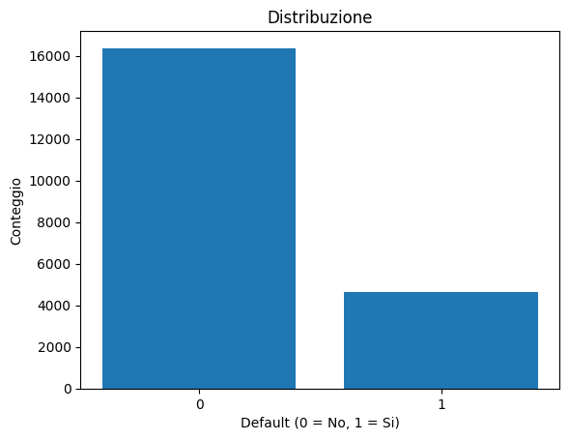
Elaborazione dei dati
Correzione valori inconsistenti
Normalizzazione
Rimozione features

Slide 5
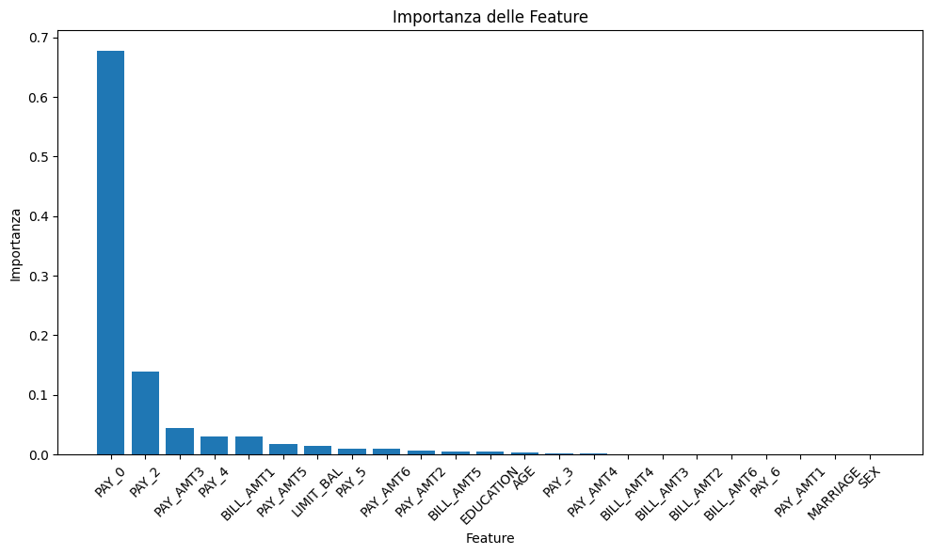

Slide 6
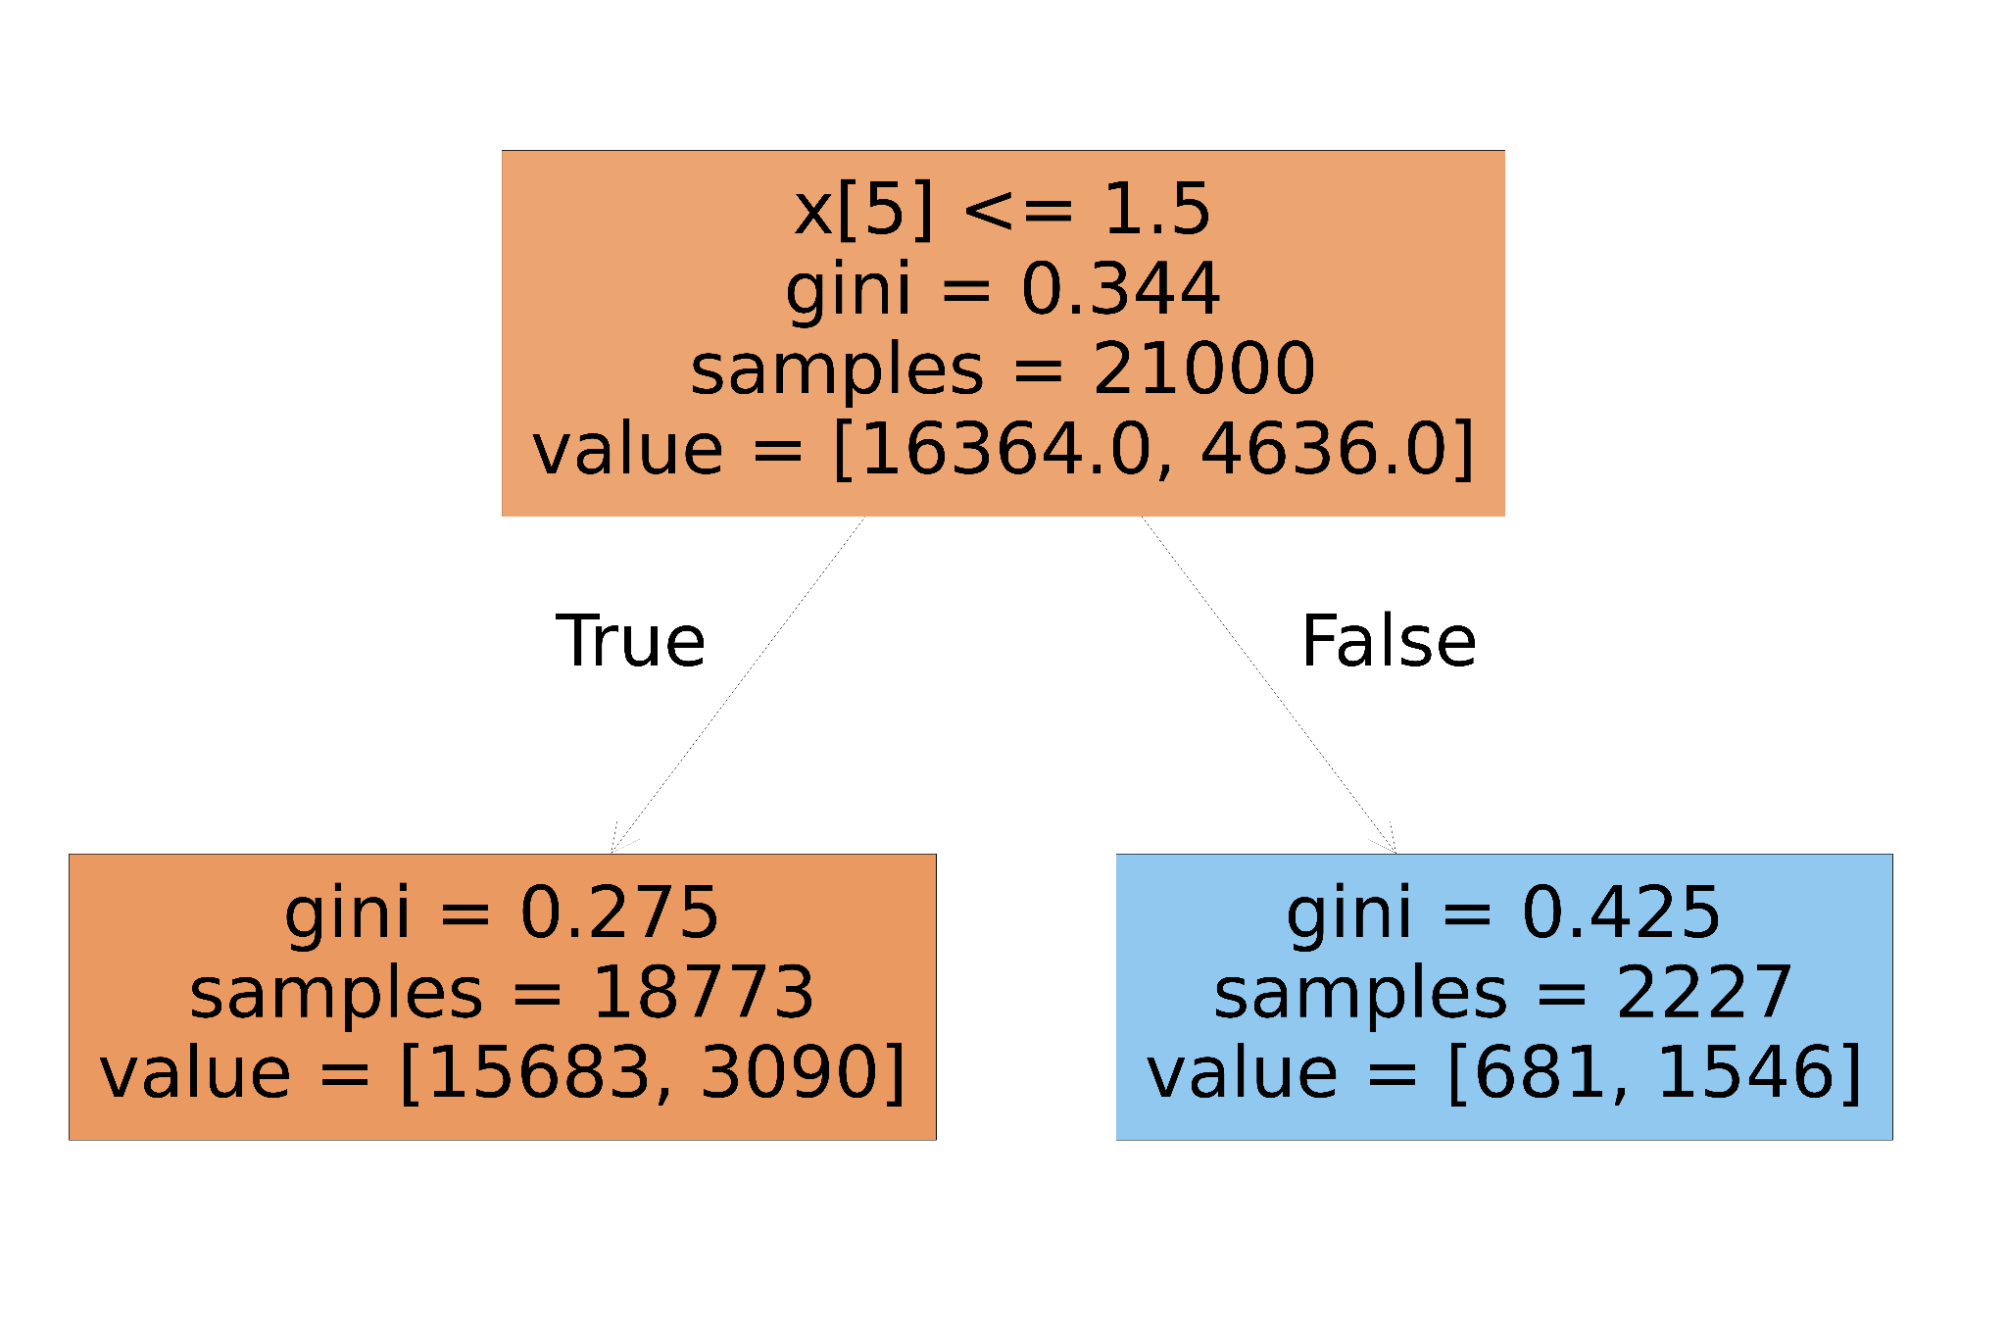
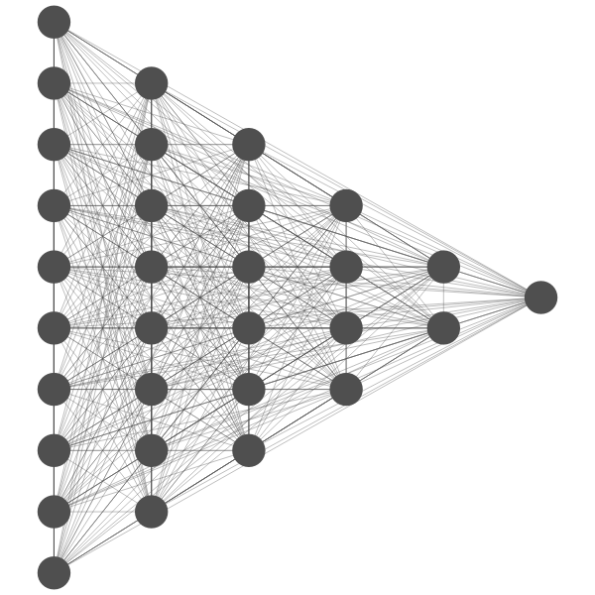
Modelli utilizzati
Albero Decisionale: Metodo interpretabile, efficace su dataset strutturati
Rete Neurale Multistrato (MLP): Backpropagation per catturare relazioni complesse

Slide 7
Training e validazione
Training sul 70% del dataset, test sul 30%
Validazione con cross-validation (5 fold)
Grid-search per l’individuazione dei migliori iperparametri

Slide 8
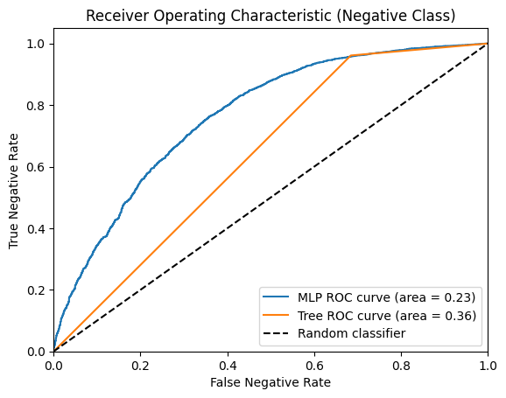
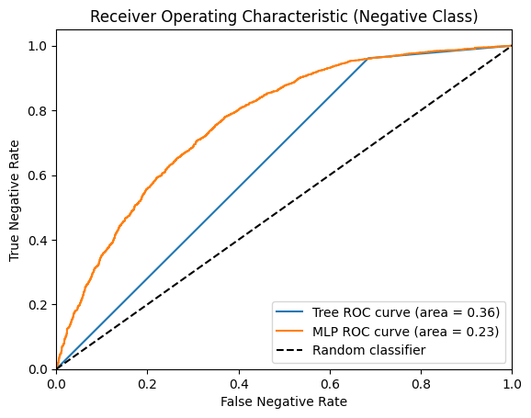
Prestazioni predittive (ROC)

Slide 9
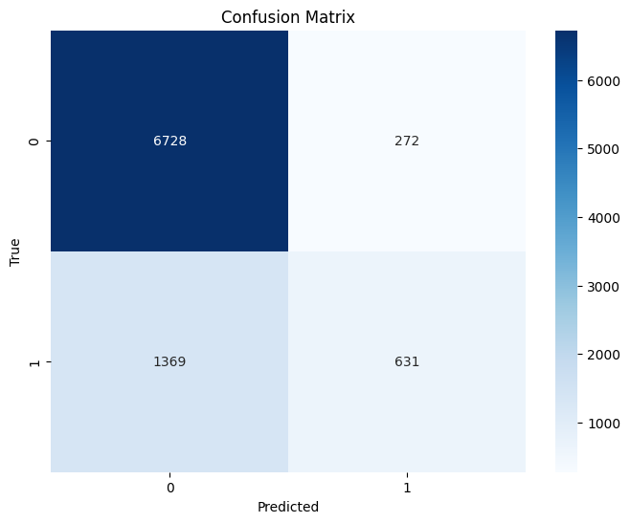

Confusion matrix
I due modelli performano in modo simile

Slide 10
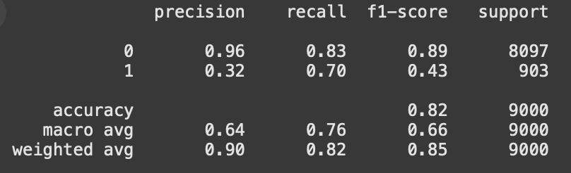
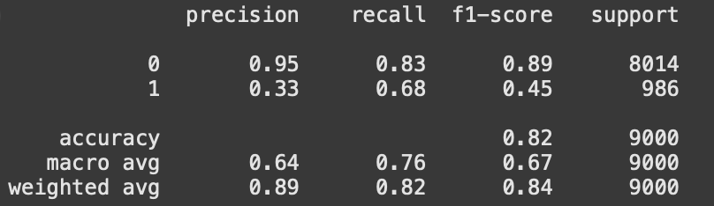
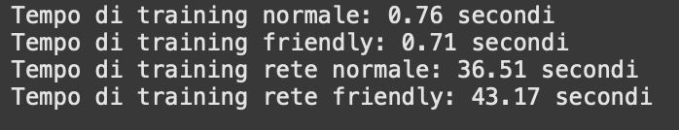
Prestazioni
Albero decisionale
Rete multistrato

Slide 11
Considerazioni finali
Efficacia dei modelli: La precisione diminuisce leggermente rimuovendo le feature potenzialmente discriminatorie, ma rimanendo nel margine di errore.
Scelta modello: Considerando il similare livello di accuracy e la maggiore rapidità e leggerezza computazionale dell’albero, il seguente modello decisionale risulta più adatto in questo contesto

Slide 12
Grazie
Lanza Andrea 887501
Bonfanti Davide 873293
Ferrario Christian 886230

